Slide 1
Openingsslide

Slide 2


Water Alliance
Microverontreinigingen uit het water, wat kan wél!

Slide 3

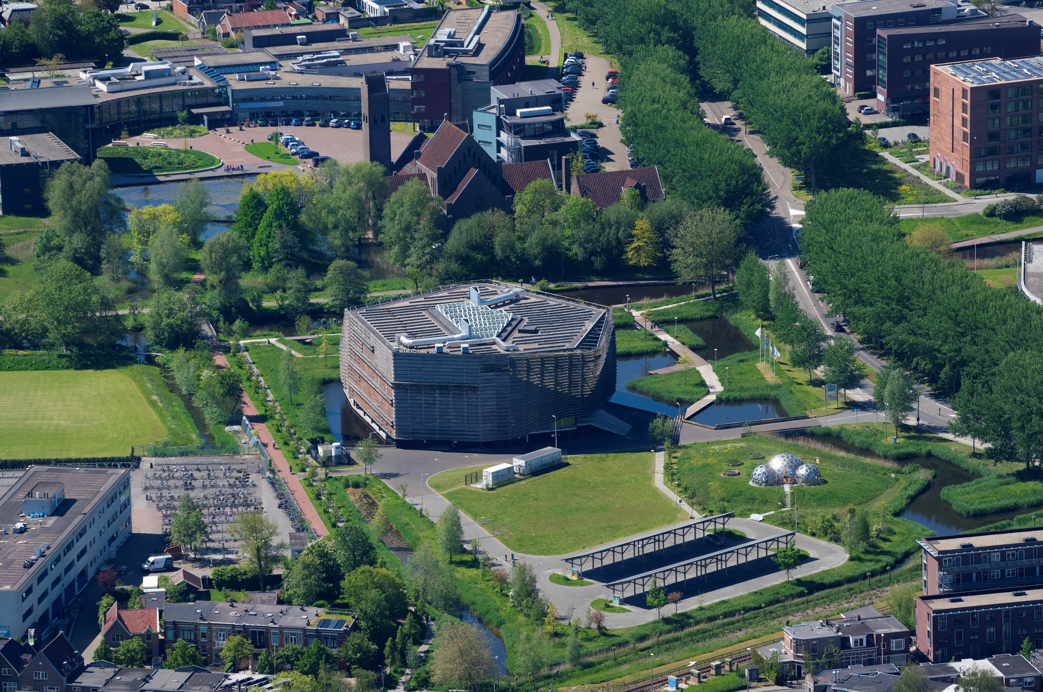






WaterCampus Leeuwarden

Slide 4





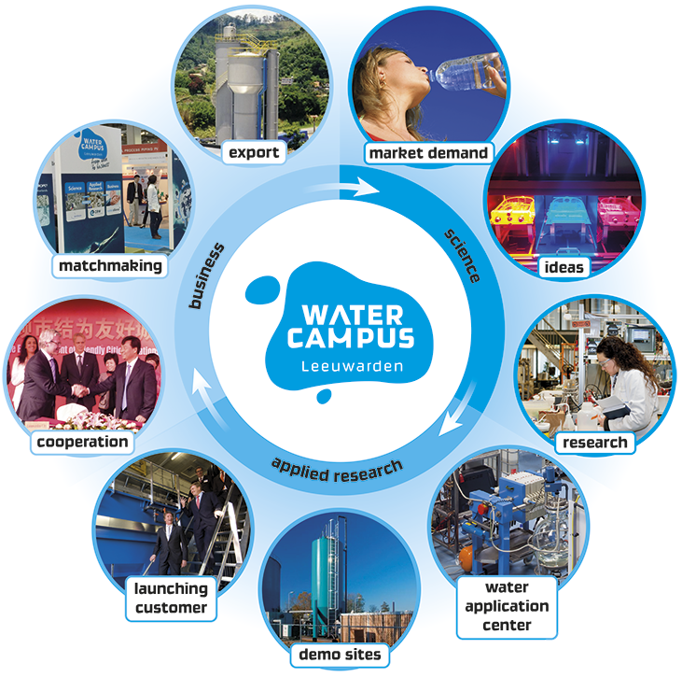



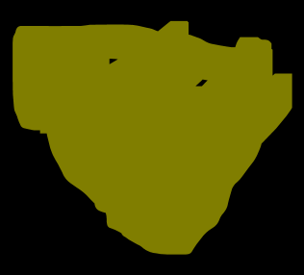











WaterCampus inhoudelijk

Slide 5

WaterCampus take-a-way
Onderzoek
Opleiding
Ondernemerschap
Business
Faciliteiten
Netwerk(en!)…
  Hulp bij het verder brengen van de organisatie!

Slide 6
Focus
209 leden
Water- en milieutechnologie gerelateerde partijen actief in allerlei sectoren en met allerlei producten en diensten.

Slide 7
Sectoren
209 leden

Slide 8
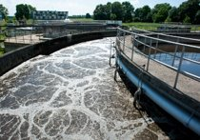
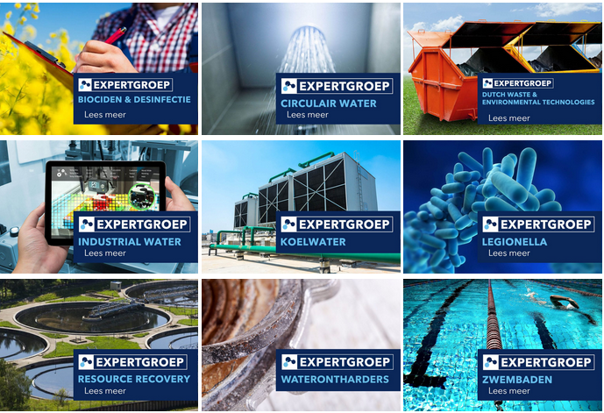

Expertgroepen
209 leden

Slide 9



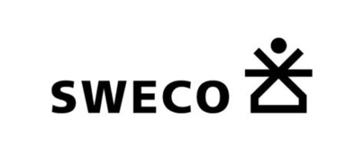

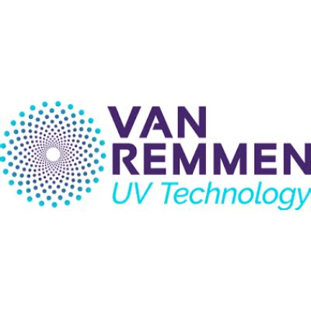
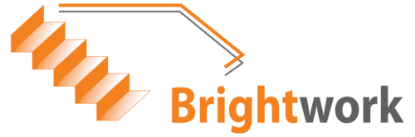










Leden

Slide 10
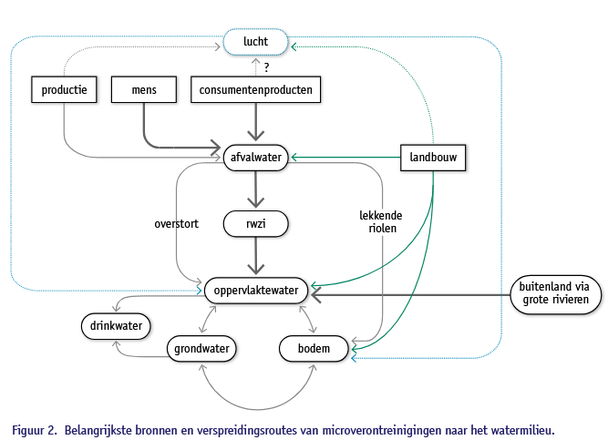
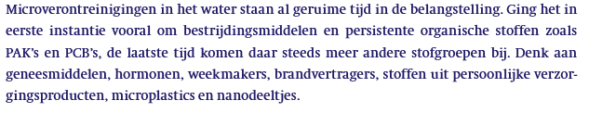
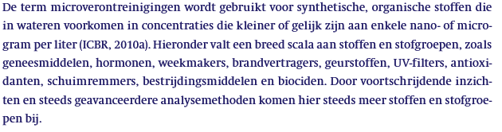
Microverontreinigingen

Slide 11
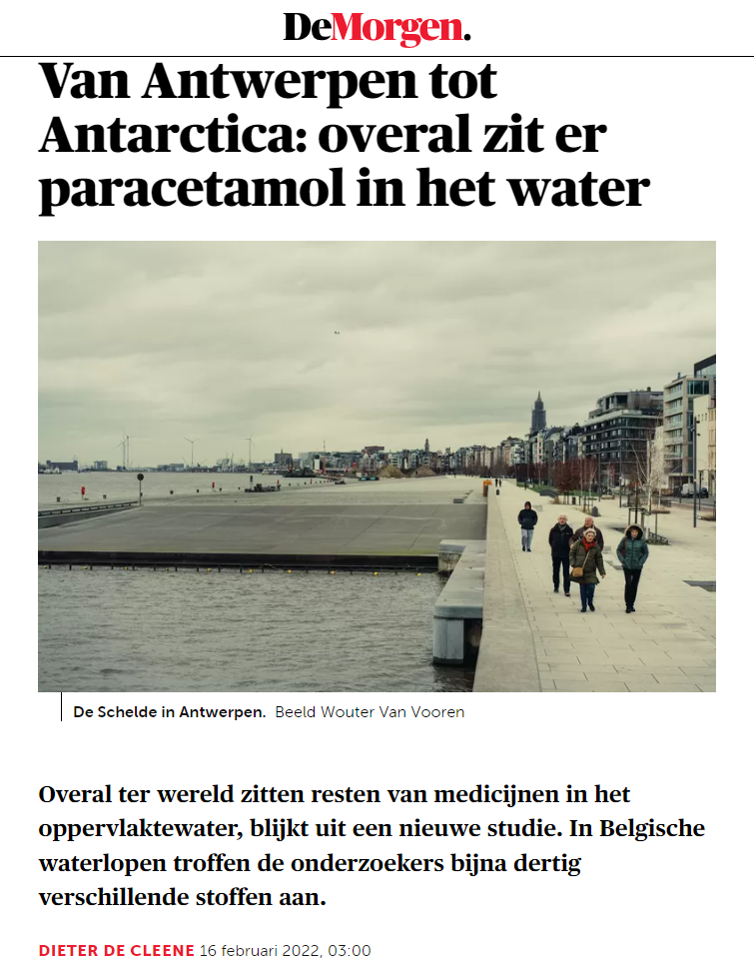
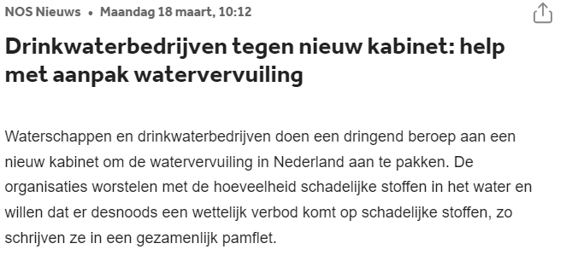
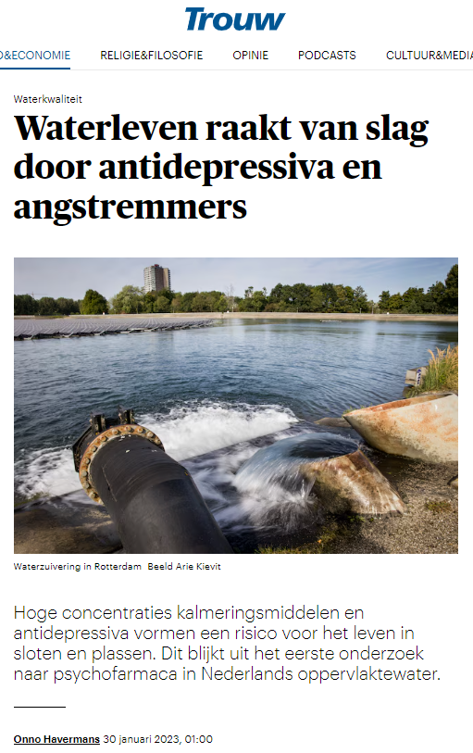
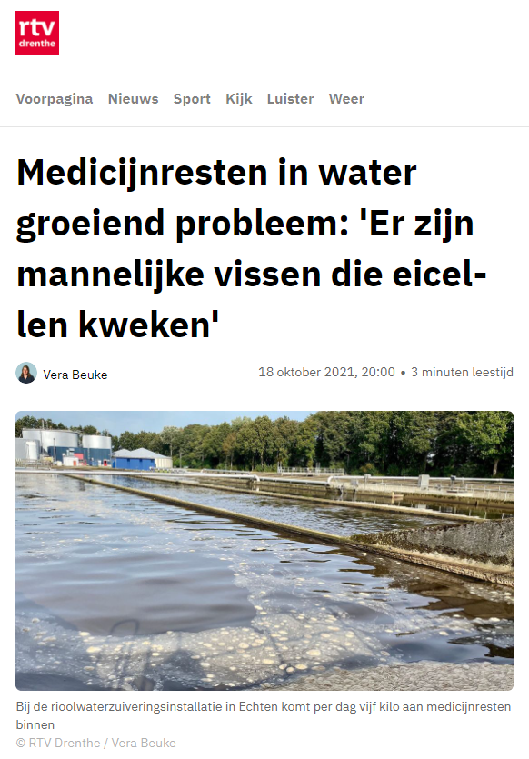
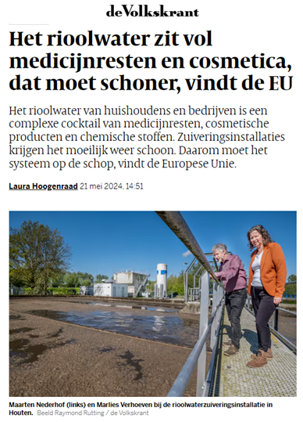
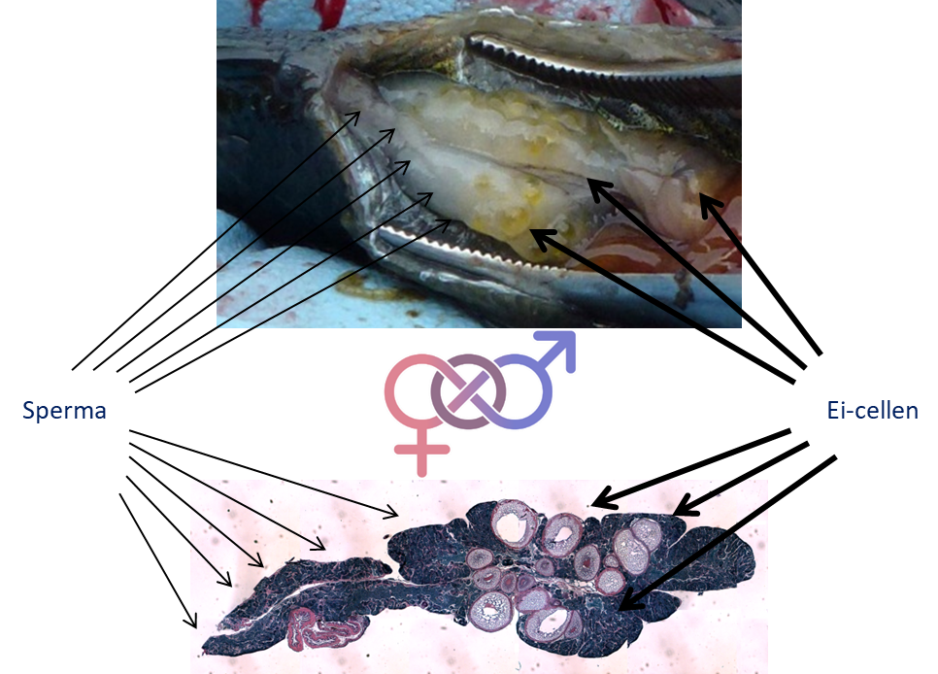
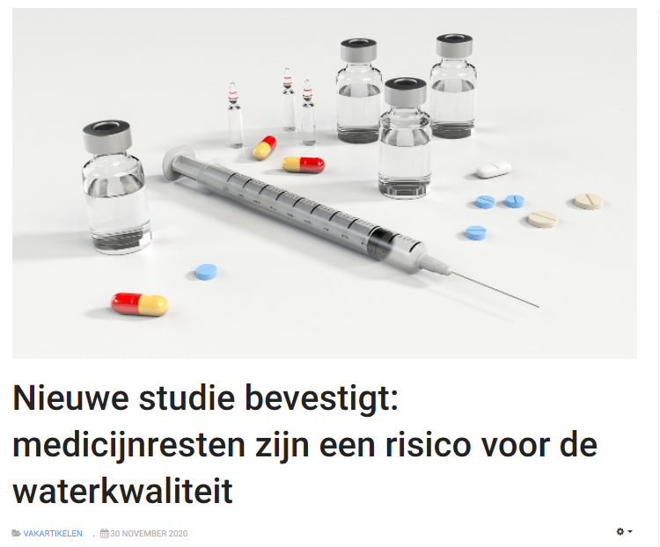
Microverontreinigingen bedreigen mens & milieu

Slide 12
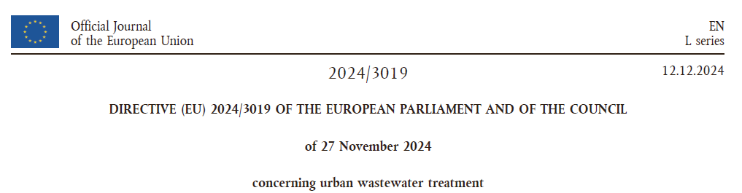
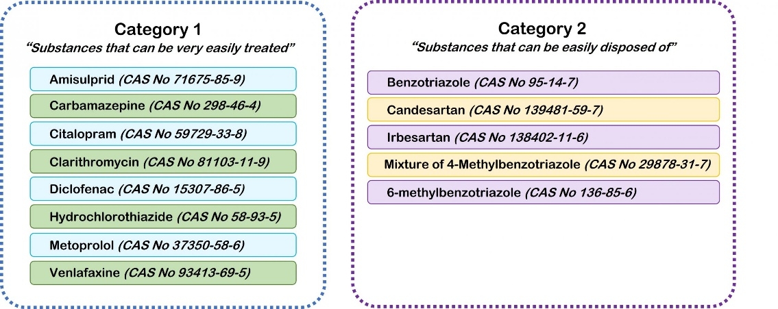
Herziening Richtlijn
Stedelijk Afvalwater
Verplichte verwijdering microverontreinigingen
  Alle rwzi’s >150.000 i.e.
  Rwzi’s 10.000 – 150.000 i.e. o.b.v. risico analyse (lozen op kwetsbaar water)
Tijdlijn realisatie microverontreinigingen verwijdering
  2033 20%
  2039 60%
  2045 100%
Status herziening RSA:
  Aangenomen door EU-commissie (feb 2025)
  Implementatie door lidstaten naar nationale wetgeving (2025 -2027)
Verplichte verwijdering microverontreinigingen
  80% verwijderingsrendement van selectie stoffen
  Influent vs. effluent rwzi
Monstername
  Monstername bij droog weer condities
  48-uurs monsters
  Elk monster moet voldoen
  <50.000 i.e. 1 monster per maand
    Tolerantie 2 monsters per jaar
  >50.000 i.e. 2 monsters per maand
    Tolerantie 3 monsters per jaar
Rendement bepalen
Gemiddelde verwijdering van ten minste 6 stoffen
Verhouding 2:1 categorieën 1 en 2
Ergo: 4 stoffen uit categorie 1 en 2 stoffen uit categorie 2

Slide 13
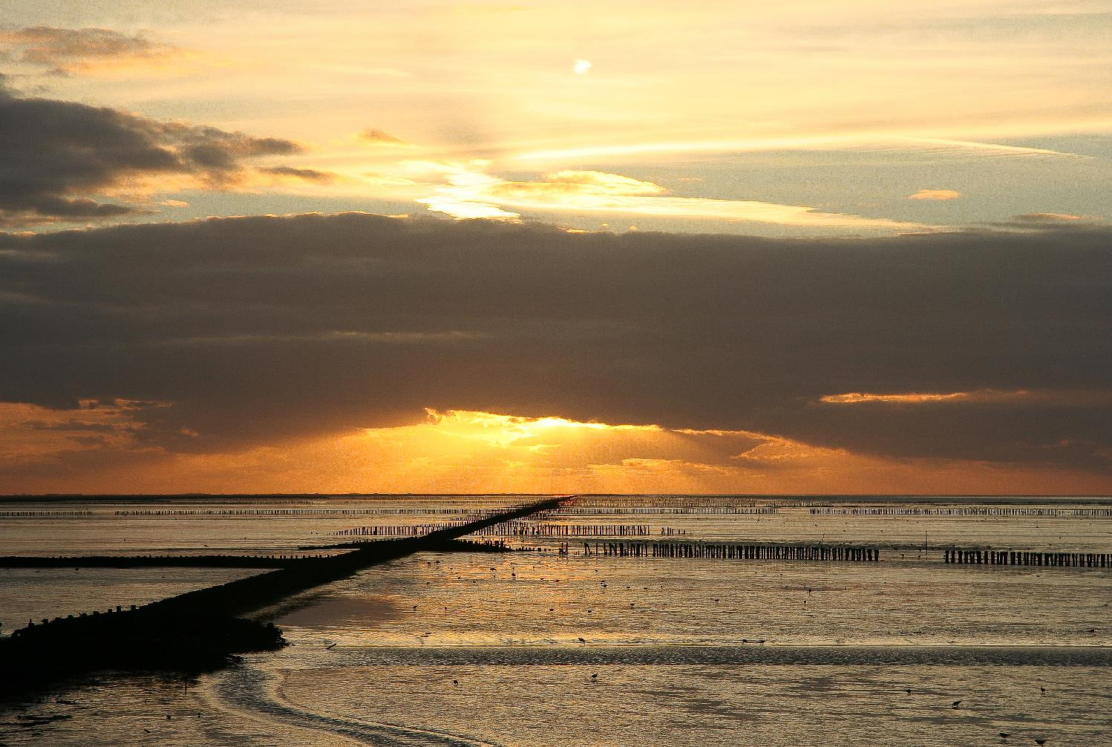
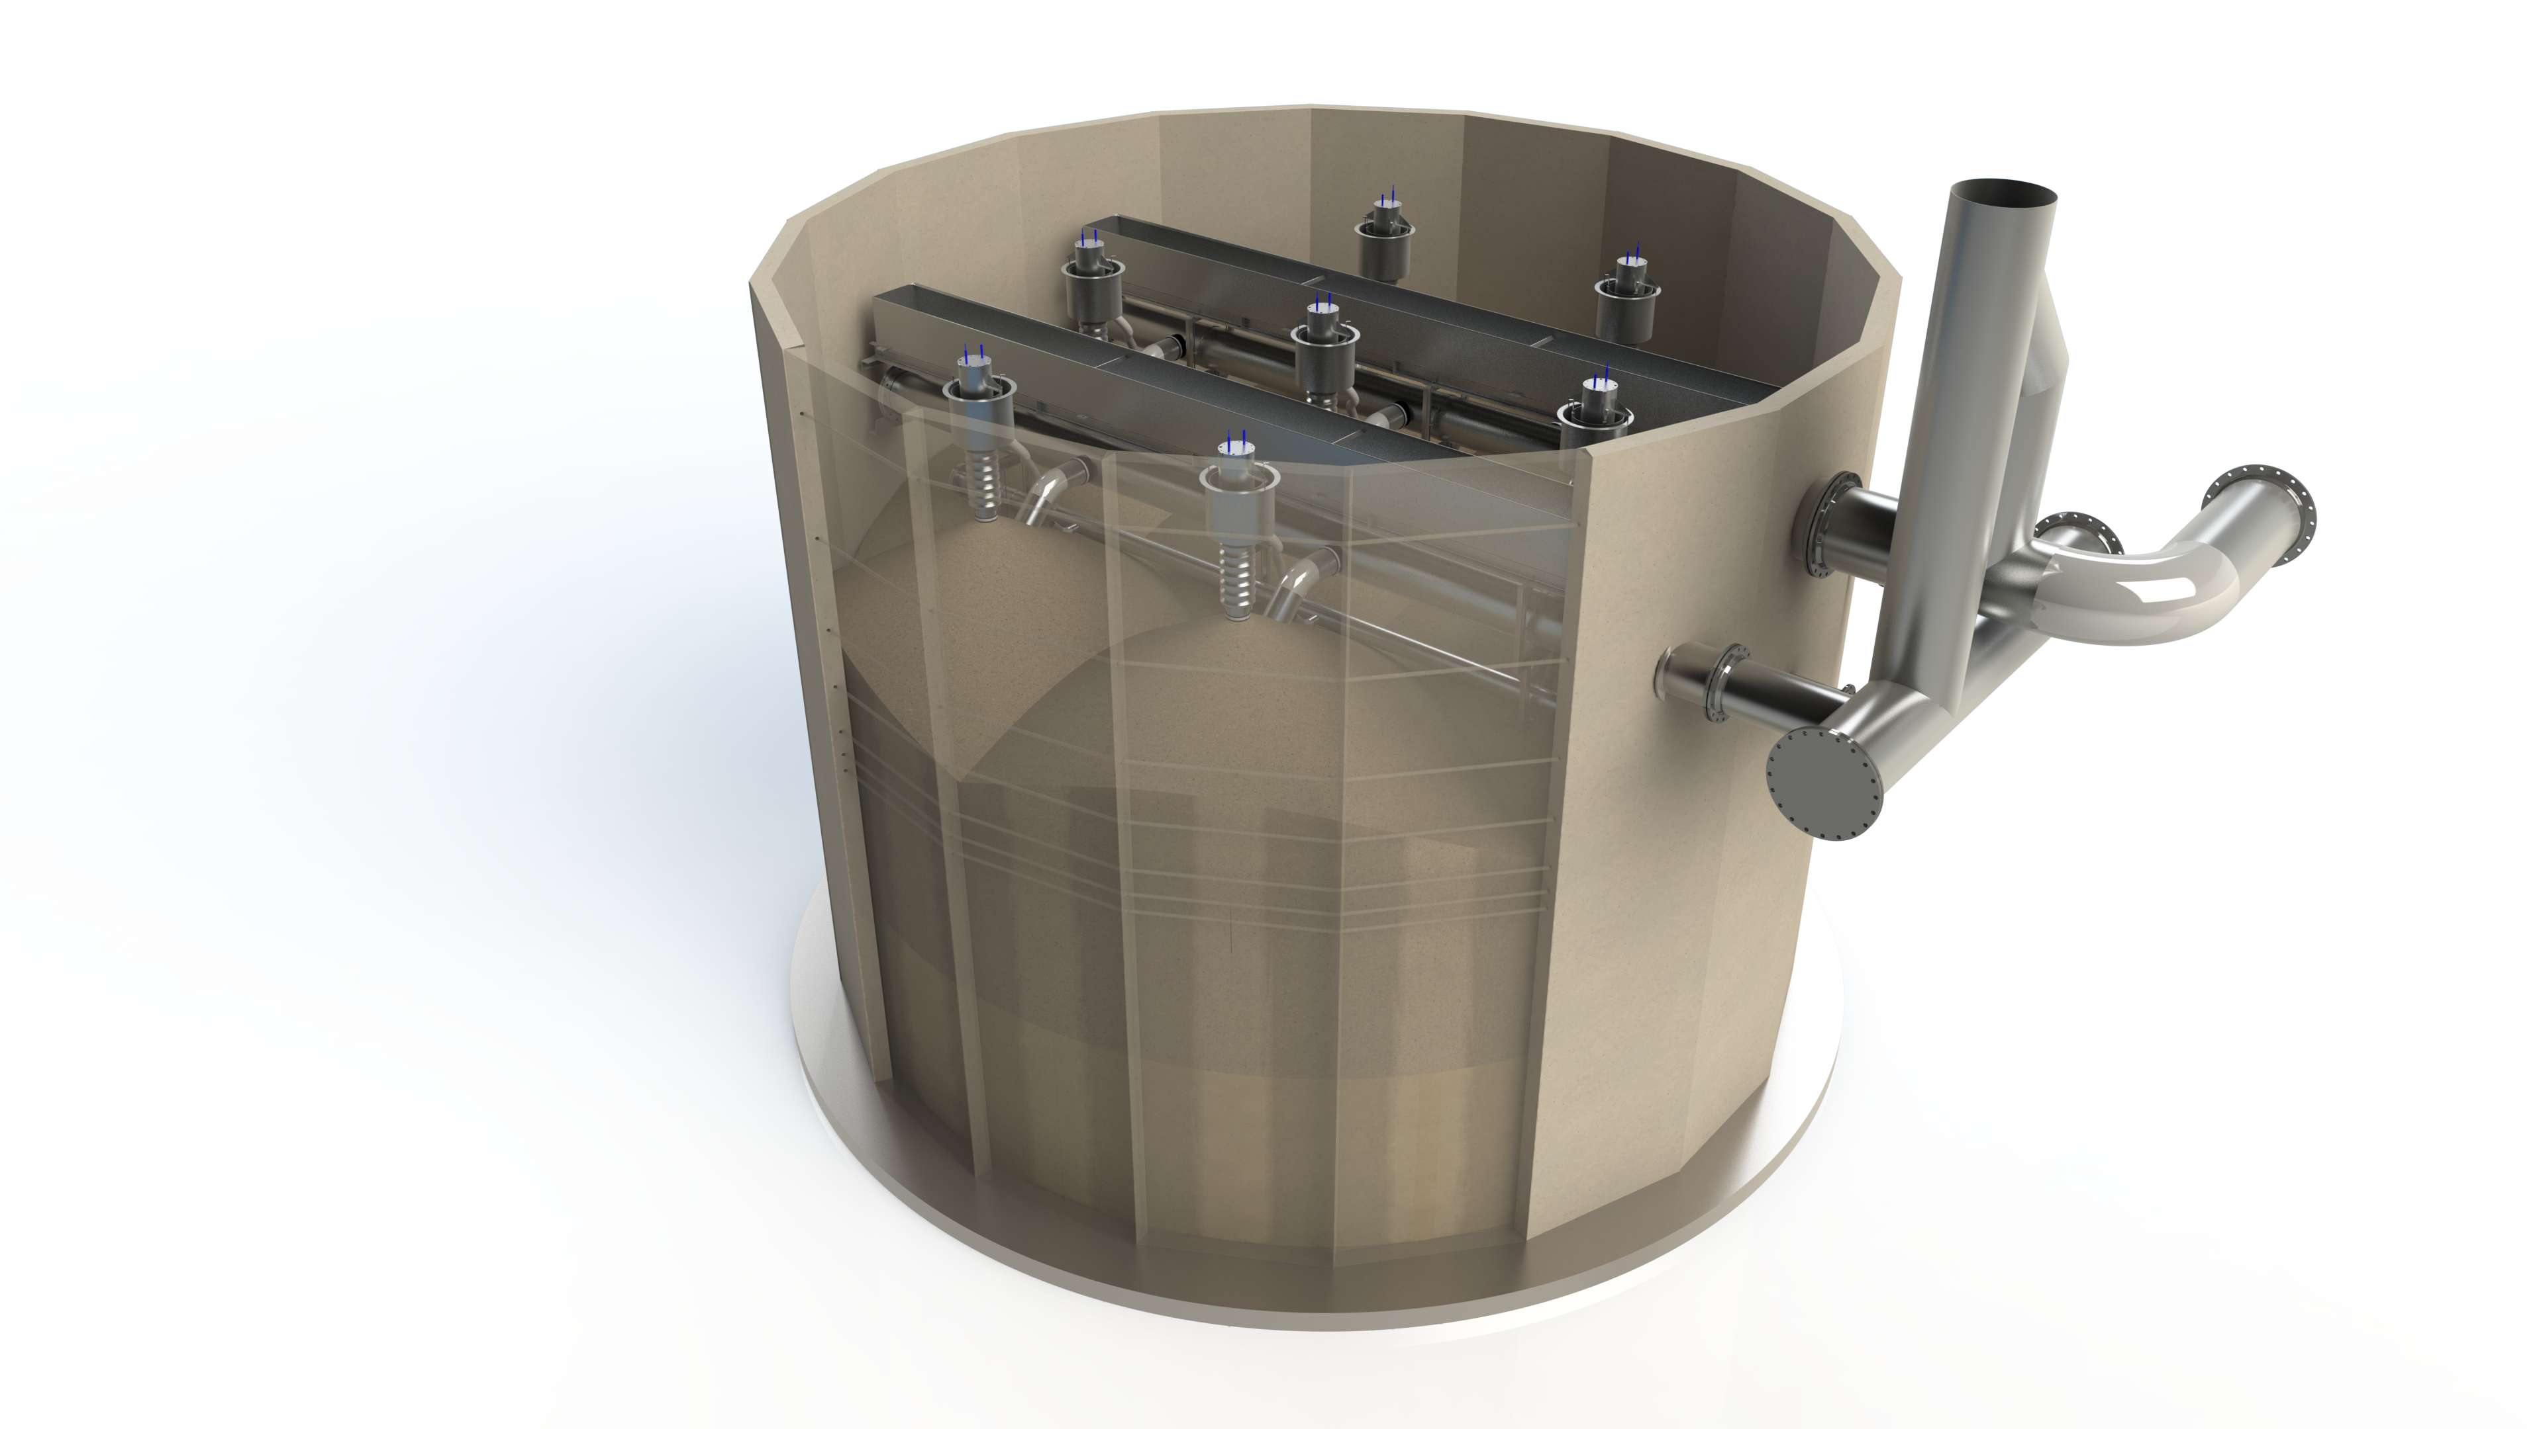
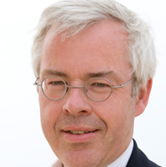
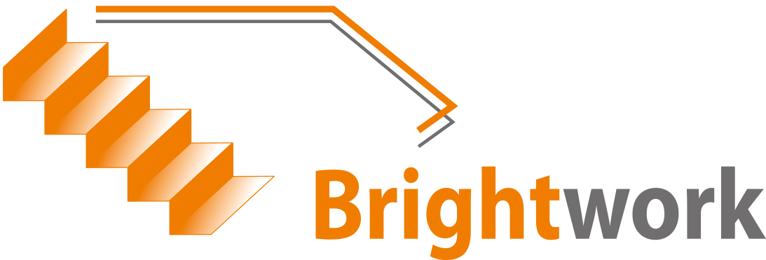
Microverontreinigingen uit het water: wat kan wél!
Hans Wouters
hwo@brightwork.nl
www.brightwork.nl

Slide 14
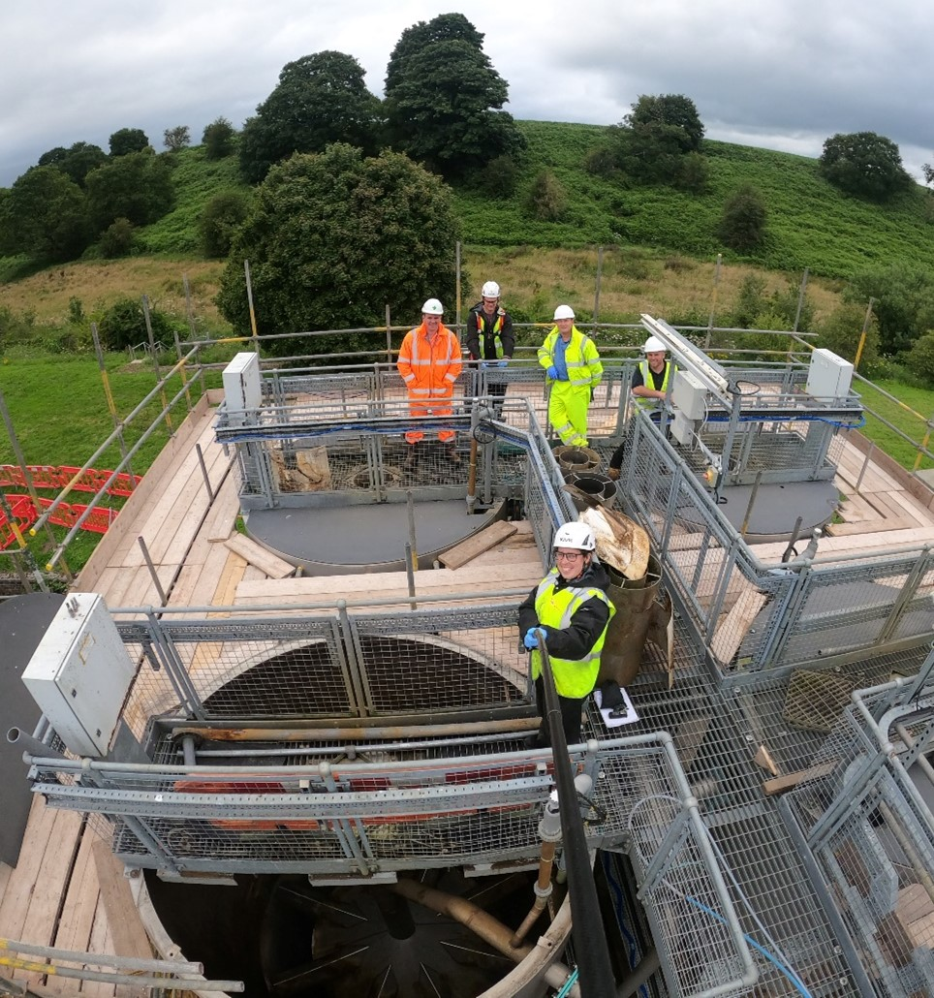
Profiel
Bedrijfsprofiel
Technologieleverancier in water- en afvalwaterzuivering
Internationaal actief, lokaal gevestigd
Oplossingen voor EU richtlijn Stedelijk Afvalwater
Focus op tertiaire zuivering met continu-filtratie technologie
Industriële opdrachtgevers en waterschappen
Nieuwbouw, services, inspecties, renovaties
Onderzoek & ontwikkeling
Verwijdering van nutriënten en microverontreinigingen
Collaborating to help using our global water resources respectfully

Slide 15
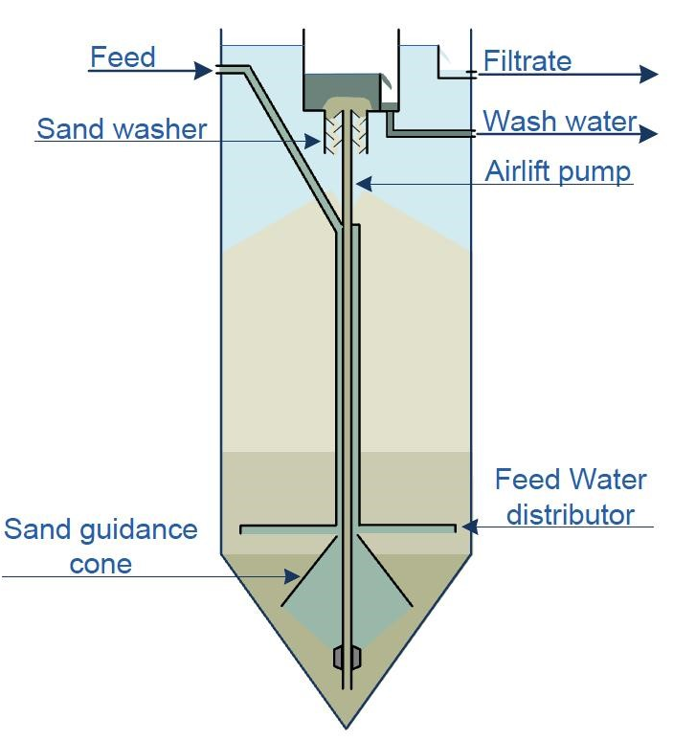
Technologie
Continu filtratie, ononderbroken
Eerste toepassing in 1980
Standaard vulling met filterzand als filtratiemedium
Combinatie van filtratie en biologie
Veel toepassingen voor stikstof en fosfaatverwijdering
Diverse capaciteiten, uitvoering in RVS en beton
Sand-Cycle monitoring & control

Slide 16
Ontwikkeling voor verwijdering micro’s
Werkingsprincipe als continu-filter
Filterzand vervangen door granulair actief kool
Combinatie van functies:
  Fysische-chemische fosfaat verwijdering
  Adsorptie van microverontreinigingen op het actief kool oppervlak
  Aerobe biologische afbraak van organische stof
Oplossing voor EU richtlijn Stedelijk Afvalwater
Economische oplossing door combinatie van functies
Testen in STOWA kader op RWZI Emmen succesvol (2022 – 2023)

Slide 17
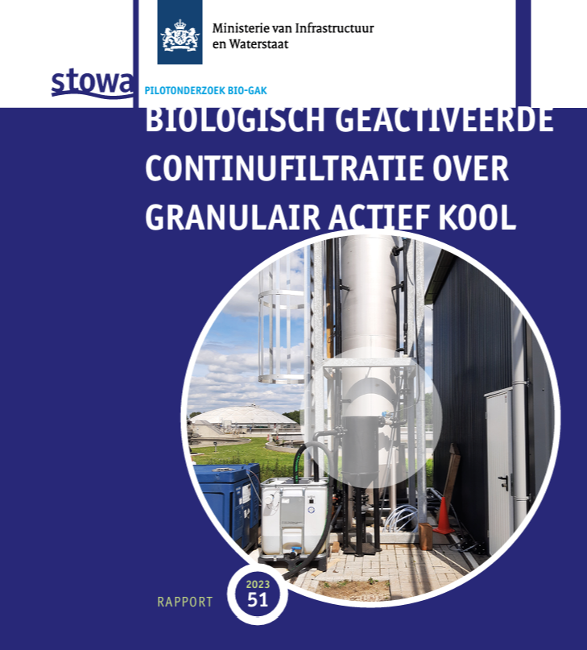
STOWA onderzoek
Haalbare en schaalbare technologie
Scoort goed in economische vergelijking
CO2 voetafdruk is concurrerend
Verlaging ecotoxiciteit effluent
Goede prestaties, voldoet aan EU richtlijn
Veel interesse van waterschappen
Ombouw van bestaande installaties mogelijk
Modulaire nieuwbouw op grote schaal

Slide 18
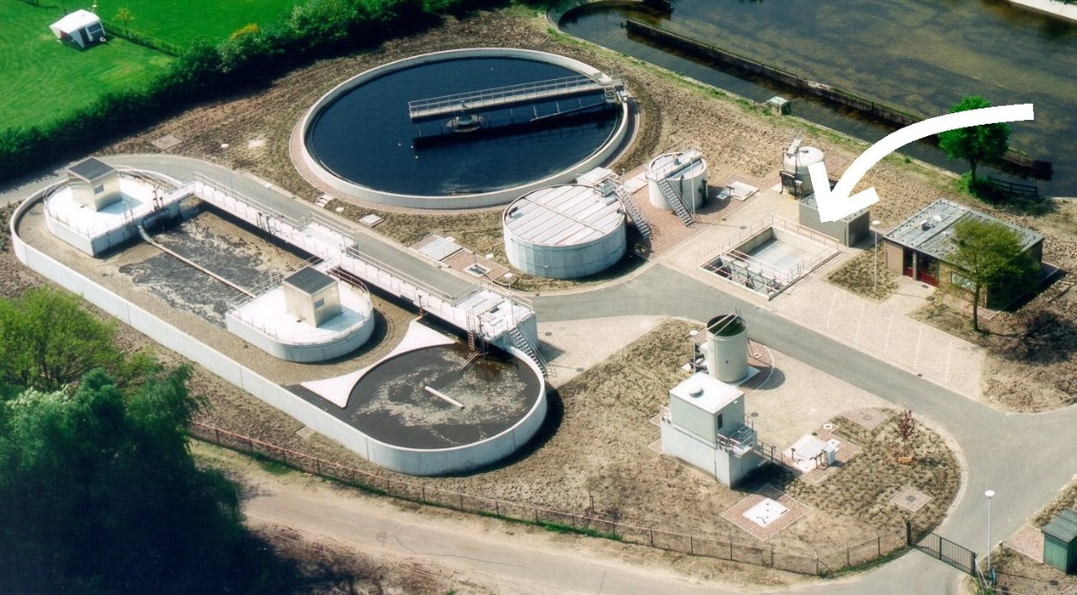
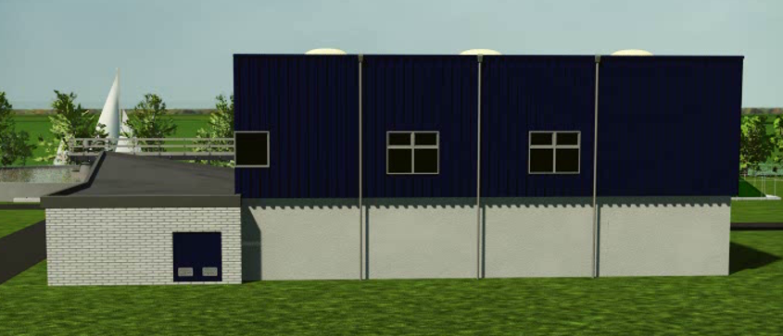
Perspectief (in Nederland)
> 25 bestaande installaties in Nederland voor ombouw
> 50 nieuwbouw installaties in Nederland
> 60.000 bestaande installaties in de wereld
Waterschap Rijn & Ijssel
  RWZI Lichtenvoorde
  RWZI Ruurlo
Wetterskip Fryslân
  RWZI Franeker

Slide 19
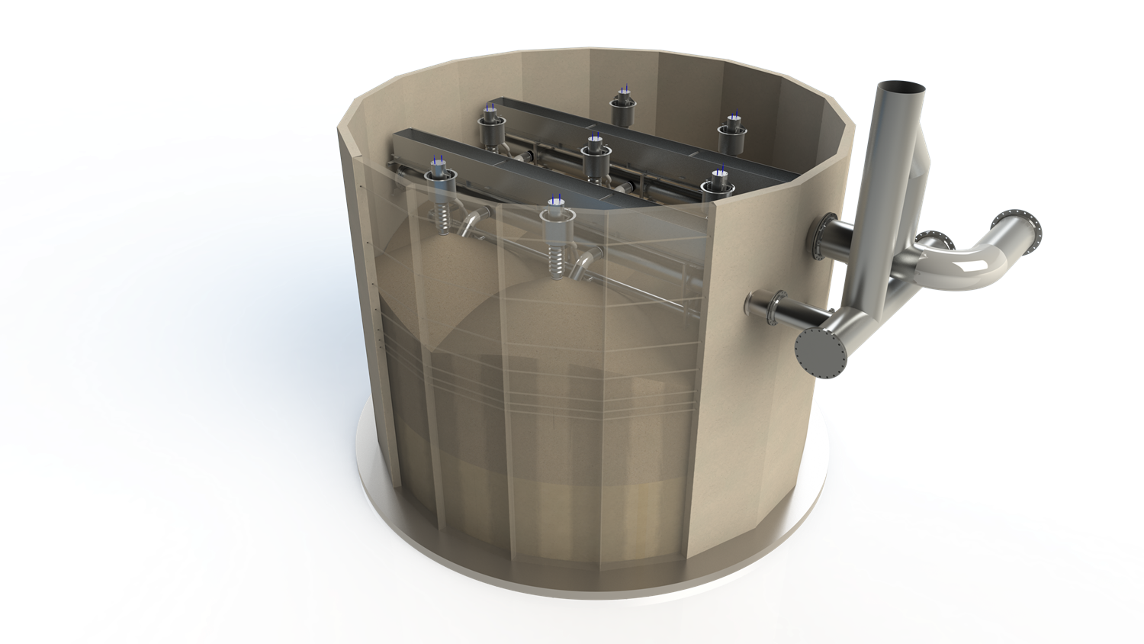
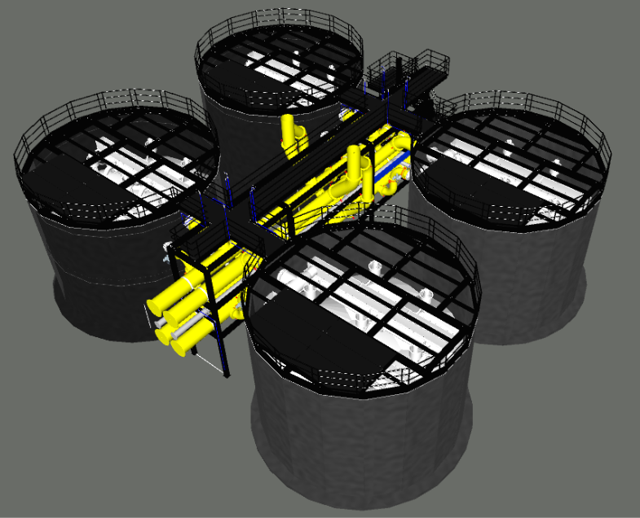
Opschaling
Modulaire systeemopzet
Verdygo principe
Prefabricatie proceselementen
Korte implementatietijd
Duurzaam materiaalgebruik
Hergebruik na einde levensduur of bij verplaatsing
Waterschap Limburg
  RWZI Susteren

Slide 20
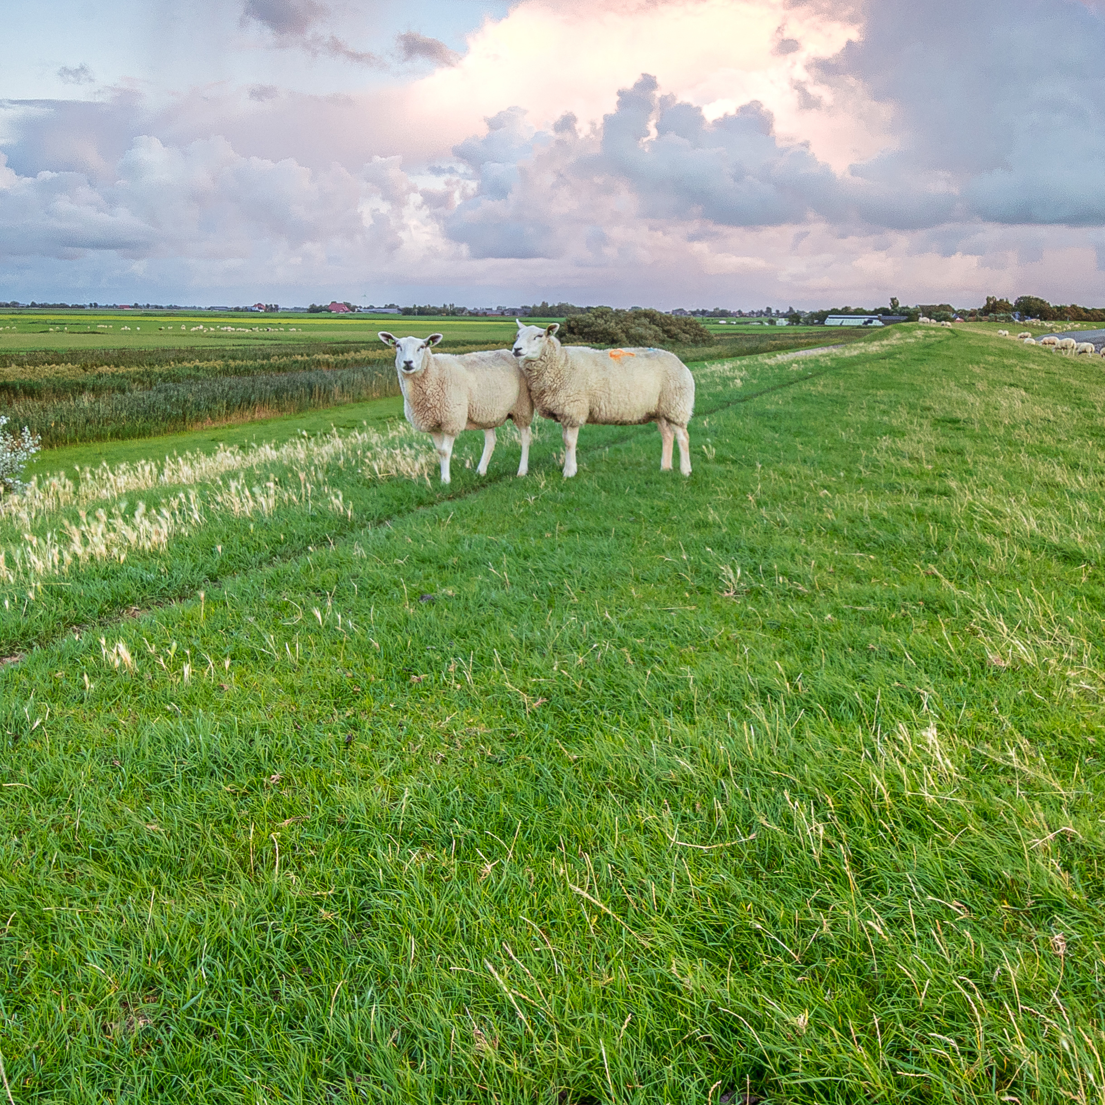
Meer weten
Iplo.nl

